Slide 1

Yaşlı Erişkinlerde Geriatrik Uyku Anketi’nin
Türkçe Versiyonun Geçerliliği
Cemile Peker¹, Ayşe Dikmeer¹, Rana Tuna Doğrul¹, Hande Selvi
Öztorun¹,Güneş Arık¹, Kamile Sılay¹
¹ Departments of Geriatrics, Bilkent City Hospital, Ankara, Turkey

Slide 2
1.GİRİŞ VE AMAÇ
Yaşlılıkta uyku yapısında, miktarında ve kalitesinde değişimler meydana gelir.
Yaşlılarda uyku bozukluklarının çok yaygın olduğu ve yaşam kalitesini olumsuz etkilediği bilinmektedir
Uyku bozukluklarına etkili müdahaleler için doğru ve güvenilir uyku değerlendirmesi gerekliliği öne çıkmaktadır.
Geriatrik Uyku Anketi (GUA/GSQ) yaşlı bireylerde uyku sorununu taramak için geliştirilmiş bir testtir.
Çalışmamızın amacı GUA’nın Türkçe versiyonun geçerliliğini ve güvenilirliğini yaşlı hastalarda değerlendirmektir.
Miner B, Kryger MH. Sleep in the aging population. Sleep Med Clin 2020;15:311e8.

Slide 3

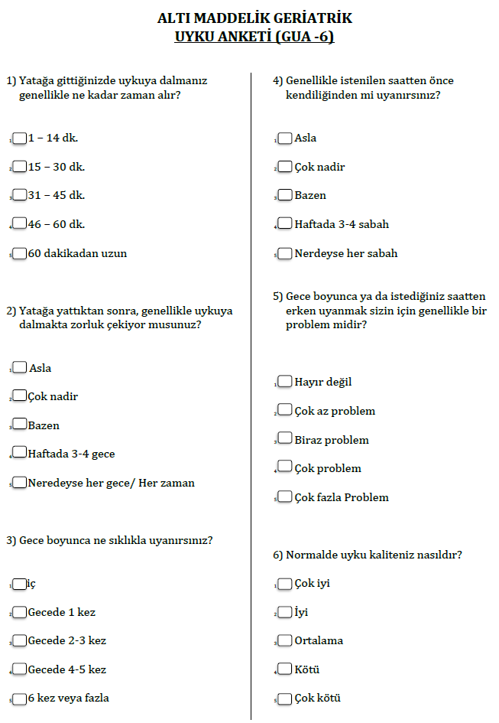

Slide 4
2.GEREÇ VE YÖNTEM
Geriatri kliniğimize başvuran 65 yaş üstü 194 hasta çalışmamıza dahil edildi.
İnsomnia tanısı DSM-5 kriterlerine göre konuldu.
Hastalara kapsamlı geriatrik değerlendirme, GUA ve PSQI testleri uygulandı.
Güvenilirlik analizleri (iç tutarlılık, değerlendiriciler arası ve test-tekrar test) ve yapı geçerliliği değerlendirildi.
Tanısal doğruluk ROC eğrisi analizi kullanılarak değerlendirildi.

Slide 5
3.BULGULAR
194 katılımcının %53,1 ‘ i kadındı, %54,6’sı insomnia kriterlerini karşılamaktaydı.
İç tutarlılık (cronbach’s α) :0.710
Gözlemleler arası güvenilirlik (ICC): 0.947
Test-tekrar test güvenilirliği (ICC): 0.985
Yapı geçerliliği (PSQI korelasyonu): r=0.807 (p<0,001)

Slide 6
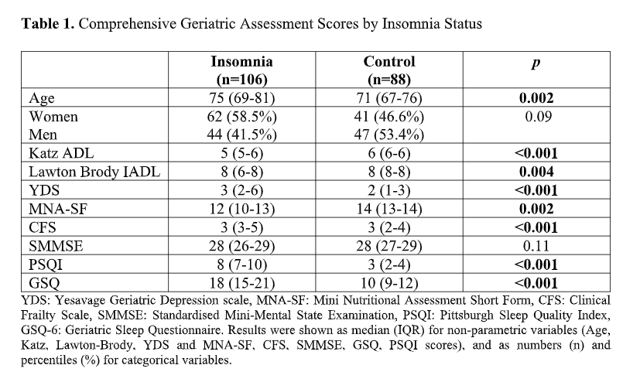
Tablo 1: İnsomnia durumuna göre kapsamlı geriatrik değerlendirme puanları

Slide 7
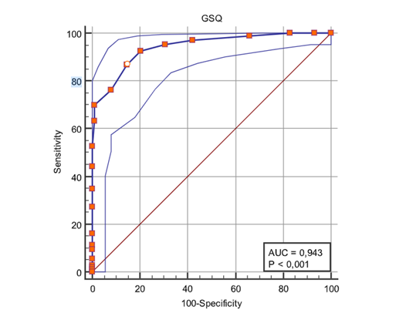
Eğri altında kalan alan (AUC) 0,943 (95% CI: 0,900-0,971, p <0,001) olarak bulundu. Youden indeksi tarafından belirlenen optimum kesme puanı >13 olup, %86,8 duyarlılık ve %85,2 özgüllük sağladı.

Slide 8
4.TARTIŞMA VE SONUÇ
Çalışmamız, GUA’nın Türkçe versiyonunun yaşlı erişkinlerde güvenilir ve geçerli bir araç olduğunu gösterdi.
Mükemmel güvenilirlik değerleri (özellikle test-tekrar test ve gözlemciler arası) ve güçlü yapı geçerliliği tespit edildi.
ROC analizi ile elde edilen yüksek AUC değeri, anketin insomniyi ayırt etmede mükemmel tanısal güce sahip olduğunu ortaya koydu.
>13 kesme noktasının klinik kullanım için yüksek duyarlılık ve özgüllük sağladığı görüldü.

Slide 9
Sonuç olarak;
Geriatrik Uyku Anketi’nin Türkçe versiyonu, yaşlı erişkinlerde insomniyi taramak için güvenilir ve geçerli bir araçtır.
Geriatri klinik uygulamalarında pratik bir tarama aracı olarak kullanılabilir.
Uyku sorunlarının erken saptanması ve yönetimine katkı sağlayacağını düşünmekteyiz.

Slide 10
TEŞEKKÜRLER…

